Slide 1
115年Python程式設計與AI應用-第二期
期末專題
機器學習能否改善 QQQ 短期交易策略?
一個 14 週的實證研究
黃家輝 學號09
2026-09-29
1
Notes:
自我介紹、題目、14週時間跨度。開場30秒帶過,把時間留給結論頁。

Slide 2
機器學習能改善預測指標,但無法顯著改善策略績效
• 扣除實際成本後,在現有樣本量下,無法顯著改善QQQ短期策略績效
• 三個限定詞:能改善預測指標 / 扣除實際成本後 / 現有樣本下
• 檢定力分析反推:需要約104年OOS資料,才能偵測到0.2的Sharpe差
2
Notes:
這是全篇唯一要記住的一句話。三個限定詞不是模糊帶過,後面每一頁都有對應的證據。對應問答:defense_qa.md 第1、11題。

Slide 3
四個階段,遞進回答同一個問題
• 波動率預測,能改善以波動率為基礎的部位管理嗎?(階段二)
• 市場狀態,能事先判定、用來篩選規則策略的交易日嗎?(階段三)
• 交易日開盤前後的特徵,能篩選單筆訊號值不值得進場嗎?(階段四)
• 放棄手工特徵、直接用CNN處理原始分鐘序列,能多學到什麼嗎?(階段五)
3
Notes:
四個階段是遞進關係:前一階段的負面結果,直接促成下一階段換角度嘗試。不是四個獨立題目。

Slide 4
五項紀律,貫穿14週,不是事後包裝
• 事先寫定設定,結果不論好壞照實報告
• 巢狀walk-forward:測試段完全不參與配適或選門檻
• 截斷與篡改測試(CNN序列特徵無未來資訊洩漏)
• 隨機基準 + block bootstrap 雙層檢定
• 檢定力分析(第10、14週):量化「測不到」是不是「沒有效果」
4
Notes:
強調這五項紀律在過程中真的攔下了假結果(下一頁的修正紀錄舉例),不是為了寫報告才列出來的門面。對應問答:第6題。

Slide 5
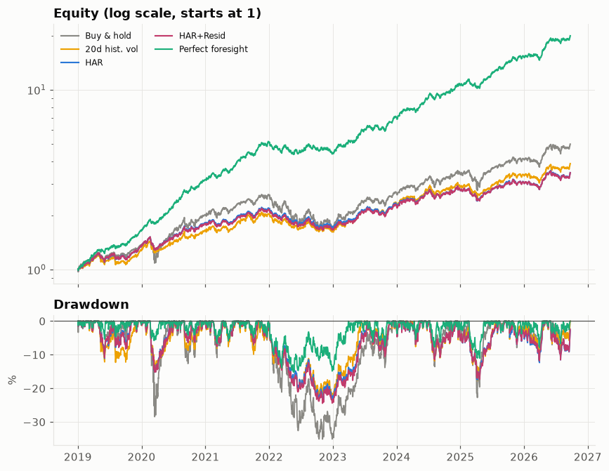
波動目標部位本身有效,但模型選擇不重要
• 預測層:QLIKE差-0.0147,DM p=0.00045(顯著改善)
• 策略層:Sharpe差-0.0026,p=0.9173(不顯著)
• 隨機基準(第14週):p=0.031,真實波動資訊優於打亂日期
5
Notes:
主比較不顯著,但隨機基準顯著——兩者合起來支持『部位規則有效,模型選擇不重要』。圖是第5週既有的淨值/回撤圖。對應問答:第4題。

Slide 6
狀態標籤站得住腳,但拿來篩選交易日沒有用
• HMM狀態外部驗證:t=9.93/12.20,p≈0(狀態本身顯著)
• 18個「狀態vs全樣本」比較,0個在p<0.05顯著
• 逐年拆解(第14週):沒有一個狀態連續8年同向,不是巧合
策略 | 篩選後Sharpe | 不篩選Sharpe | 差 | p值
ORB | 0.239 | 0.396 | -0.1566 | 0.570
VWAP | 0.917 | 1.019 | -0.1026 | 0.441
6
Notes:
狀態『能不能判定』跟『能不能拿來篩選』是兩個不同的問題,這頁的重點是把兩者分開講。對應問答:第5題。

Slide 7
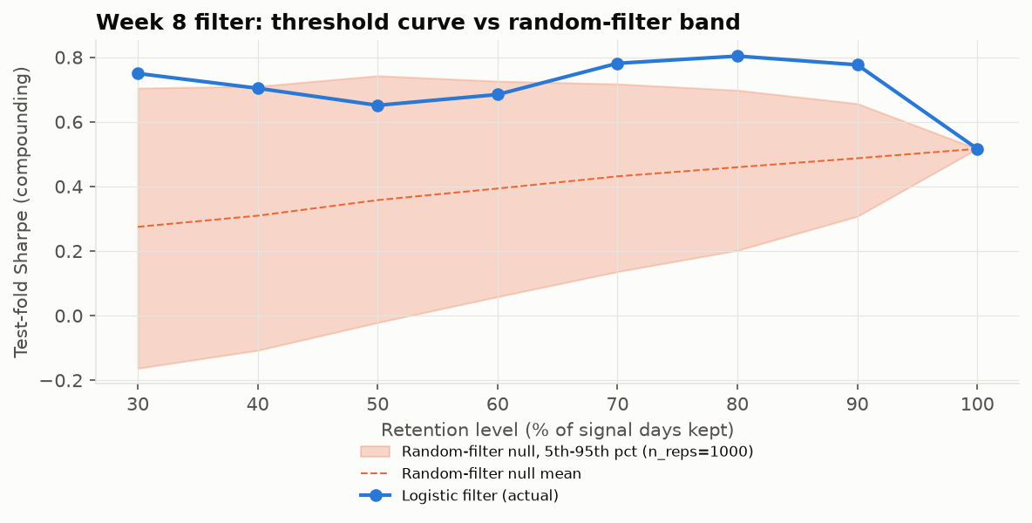
篩選效果看似存在,但通不過顯著性檢定
• AUC=0.5965(中等),篩選後Sharpe差+0.1714,p=0.4845(不顯著)
• 五個模型沒有一個四項標準全過;樹模型嚴重過擬合
• 最小可偵測差0.692,需要約104年資料才能偵測到0.2的差距
7
Notes:
字面上看起來贏(篩選後Sharpe較高),但block bootstrap不顯著——這是整個階段四『證據階梯』的核心示範。對應問答:第2、10題。

Slide 8
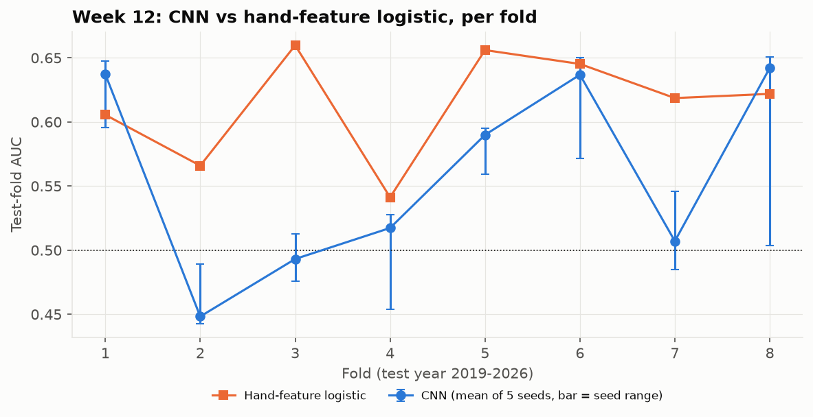
CNN顯著輸給手工特徵
• AUC差(CNN−手工特徵)-0.0554,p=0.0008(顯著更差)
• 三項增量資訊檢查一致確認:CNN沒有超出手工特徵的資訊
• 策略層:Sharpe差-0.1997,p=0.4700(不顯著)
8
Notes:
換一個表達力更強的架構,結果不是更好、是更差——這是對主旨最強的反例確認,不是『手工特徵這條路選錯了』。對應問答:第3、8題。

Slide 9
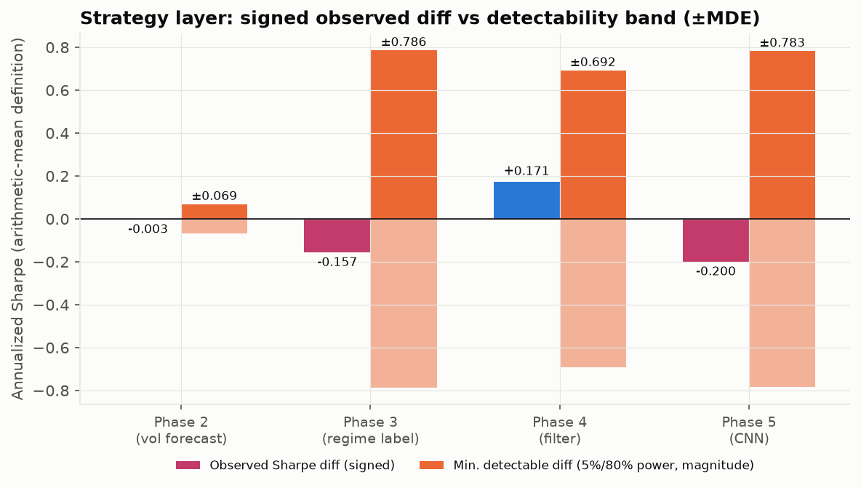
不是雜訊太大,是樣本量從根本不夠
• 四階段策略層觀察差,全部遠小於最小可偵測差
• 階段二:有檢定力支持的『沒有差異』;階段三到五:『偵測不到』≠『沒有效果』
• 約104年OOS資料才能偵測到0.2的Sharpe差(第10週)
9
Notes:
這張圖是整份報告的核心圖——強調『判讀分兩類』,不要把階段二跟階段三到五混為一談。對應問答:第2、12題。

Slide 10
方法論紀律真的擋下了看似顯著的假結果
週 | 問題 | 發現方式
5 | 20日歷史波動前視偏誤 | 看到異常結果後查時間對齊(p=0.001→0.85)
6 | HMM濾波漏轉移 | 看結果前由測試抓到
8 | 成功標準不足 | 追加檢定發現原標準不夠嚴格
• 完整六條見報告附錄
10
Notes:
三條分別代表三種發現方式:事後查時間對齊(週5)、寫測試主動抓到(週6)、追加檢定才發現標準不夠嚴格(週8)——不是同一種模式重複三次。對應問答:第6題。

Slide 11
樣本量是根本限制,不是任一階段的問題
• 兩次獨立檢定力分析(第10週Sharpe、第14週AUC)從不同指標確認同一件事
• 2022年做空訊號排序顛倒,目前只是一個假說,不是三次獨立驗證
• 任何看完結果才挑選的探索性組合,一律打上折扣,不能直接採用
11
Notes:
誠實列出限制,不是自我否定——這正是整份報告方法論紀律的延伸。對應問答:第9題。

Slide 12
更大的模型需要更多資料,不是現在
• 調查2022年做空訊號排序顛倒的具體機制
• LSTM/Transformer列為未來工作,前提是樣本量顯著增加才成立
• CNN(1809參數)在現有樣本上過擬合差距已經不小,更大架構需要更多資料
12
Notes:
不是說深度學習沒用,是說『現在』用更大的模型在『現有』樣本量下沒有意義——先解決樣本量問題,才輪到換架構。對應問答:第3題。

Slide 13
機器學習能改善預測,但改不了現有樣本下的策略績效
• 四階段一致:預測層常有改善,策略層的差異顯著性檢定沒有一個通過
• 算術/複利兩種Sharpe定義下,6個策略層比較0個方向翻轉——結論對定義選擇穩健
• 253個測試通過,可重現性在乾淨環境驗證過(v1.0.1)
13
Notes:
重申主旨,收尾。不需要新資訊,是把前面12頁串起來的總結句。

Slide 14
Q&A
• 準備問答見 reports/defense_qa.md(12題,每題對應章節與數字)
14
Notes:
轉場頁,口頭邀請提問即可。

